Slide 1
重庆大学数学与统计学院
国家级精品课程数学实验课件
数学实验之—方程求解
SHUXUESHIYANZHIFANGCHENGQIUJIE
课件制作群：数学实验课程组
你可以自由的从网站math.cqu.edu.cn/上传或下载重庆大学数学实验与数学建模的最新信息，ppt幻灯片及相关资料，以便相互学习．

Slide 2
实 验 目 的
[1] 复习方程(组)求解的基本理论；
[2] 掌握方程求解的图形化方法；
[3] 掌握方程求解的系列迭代算法；
[4] 熟悉方程求解的MATLAB编程；
[5] 体会解决实际问题的方程模型的建立过程

Slide 3

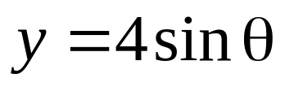


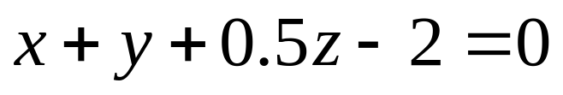
引例1 螺旋线与平面的交点
已知螺旋线的参数方程为
平面的方程为
求该螺旋线与平面的交点。

Slide 4
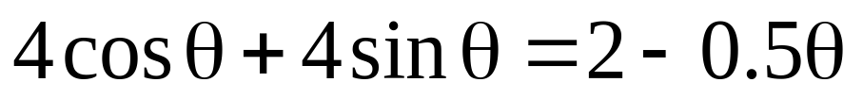
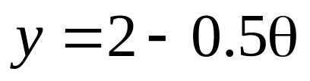
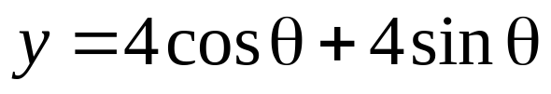
问题分析
将螺旋线的参数方程代入平面方程后可得：
上述方程等价变形后可得
求方程（11.1）的根就变成了求直线
与三角曲线
的交点问题。

Slide 5
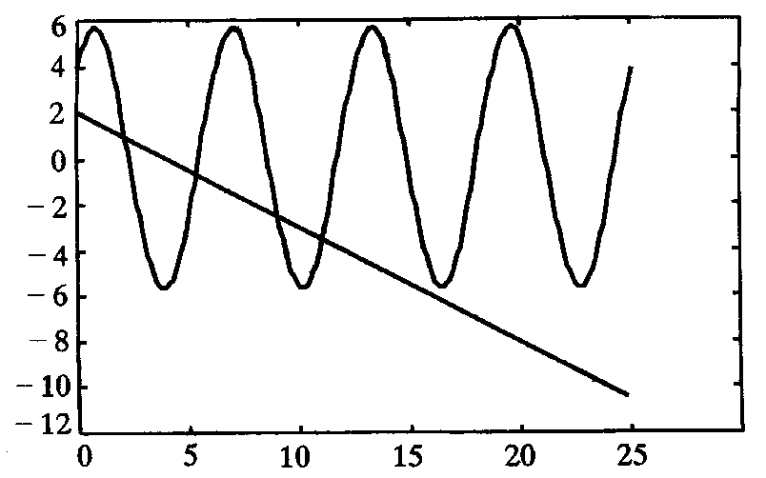
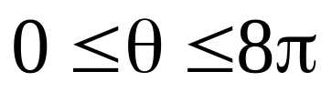
从图形我们可以看到在范围
内直线与三角曲线有4个交点，即该平面与螺旋线在该范围内有4个交点。

Slide 6

搜索法
在
范围内给
一个较小的步长，
逐点搜索并计算螺旋线上相应的点到已知平面的距离，若该距离小于事先设定的误差，我们则认为螺旋线与平面在该点相交。
实际上也是逐点计算方程（11.1）左边的值看其是否等于零。编写MATLAB程序，并设定误差限为0.0001。
结果是：
x=－2.3410 2.4639 －3.8010 0.4249
y= 3.2434 －3.1511 1.2460 －3.9774
z= 2.1960 5.3760 9.1080 11.1020

Slide 7
由此可得4个交点的坐标分别为
（－2.3410，3.2434，2.1960），
（2.4639，－3.1511，5.3760），
（－3.8010，1.2460，9.1080）
（0.4249，－3.9774，11.1020）
这种算法简单但计算量很大，其计算精度依赖于搜索步长的选取。

Slide 8
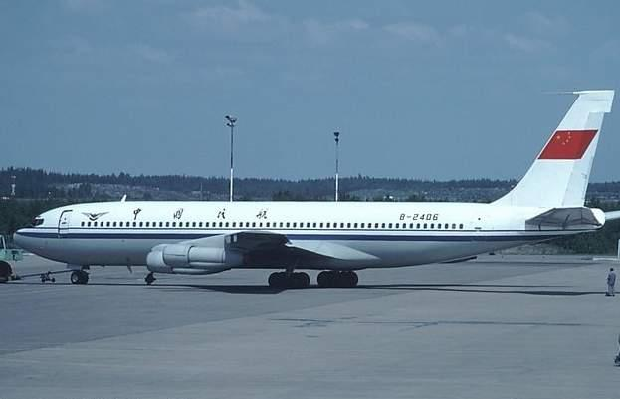
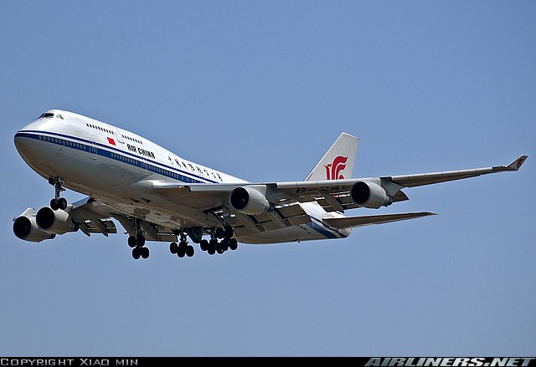
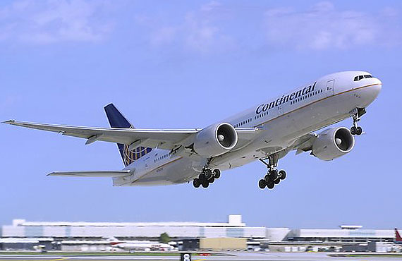
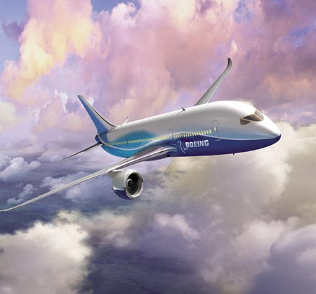
引 例 2
波音707客机
飞机如何定价
波音747客机
【问题背景】
在近90年的历史中，波音这个世界最大的飞机制造商已经有三次 因喷气机设计的创新 而迎来了它的巨大飞跃，波音707是第一架横跨大西洋的喷气机；波音747是第一架巨型的喷气式客机；波音777是第一架长途旅行双发动机的客机。为设计一种全新的喷气客机——波音7E7，设计目标是成为世界飞机市场上最有效率和最为经济的机型。
价格作为市场调节的杠杆，是非常重要的一个因素，对研发出来的一种新型客机，如何定价？
波音777客机
巴黎航展上展示的“波音7E7”设想图

Slide 9
引 例
问题分析
定价策略：利润R(p)达最大的价格p ?
飞机的定价主要考虑以下因素：
飞机的制造成本、公司的生产能力、飞机的销售数量与价格、竞争对手的行为与市场占有率等。

Slide 10
引 例
假设
1. 假设考虑只有一种型号的飞机；
2. 价格决定销售总量：根据历史数据预测分析得：
N(p) = -78p² + 655p + 125
其中N(p)表示价格为p的全球销售总量;
3. 该公司的市场占有率h是一个常数；
4. 该公司的制造成本为：
C(x) = 50 + 1.5x + 8x^{3/4} ；

Slide 11
引 例
建立模型
设价格表示为 p；
由假设2, 销售总量
N(p) = -78p² + 655p + 125
由假设3,该公司的市场占有率h是一个常数,可得
该公司的销售量：x = h×N(p)
从而, 利润函数：R(p) = px – C(x)

Slide 12
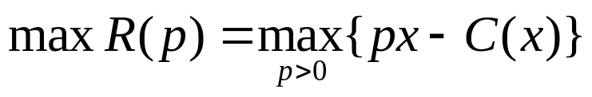

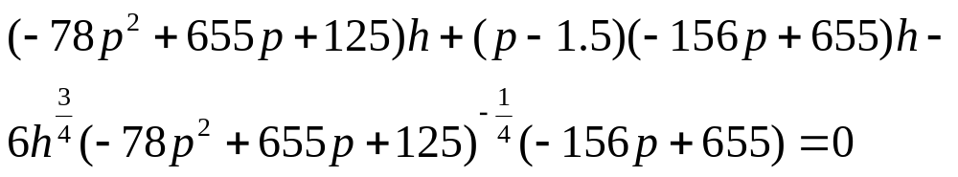
引 例
建立模型
于是，得到如下数学模型：
化简目标函数，得
令
得

Slide 13
引 例
模型求解
需要求解如下方程：
其中，选取h=0.5
可以采用3种方法：
1.图形法
2.区间迭代法
3.点迭代法

Slide 14
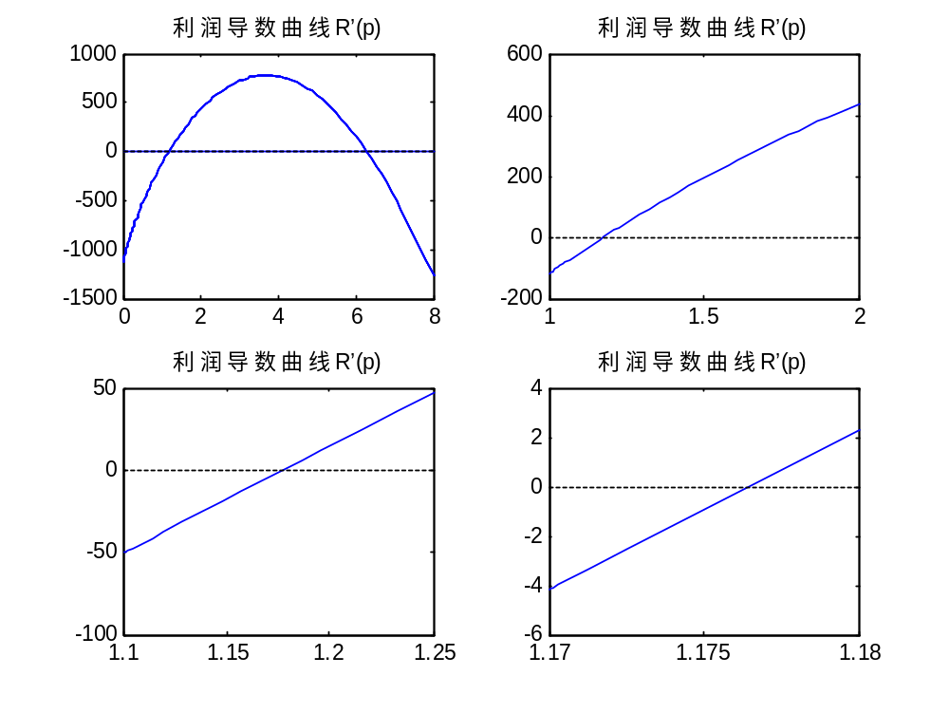
引 例
模型求解
作图：曲线-x轴
一个零点：放大
1.图形法
1.1764

Slide 15
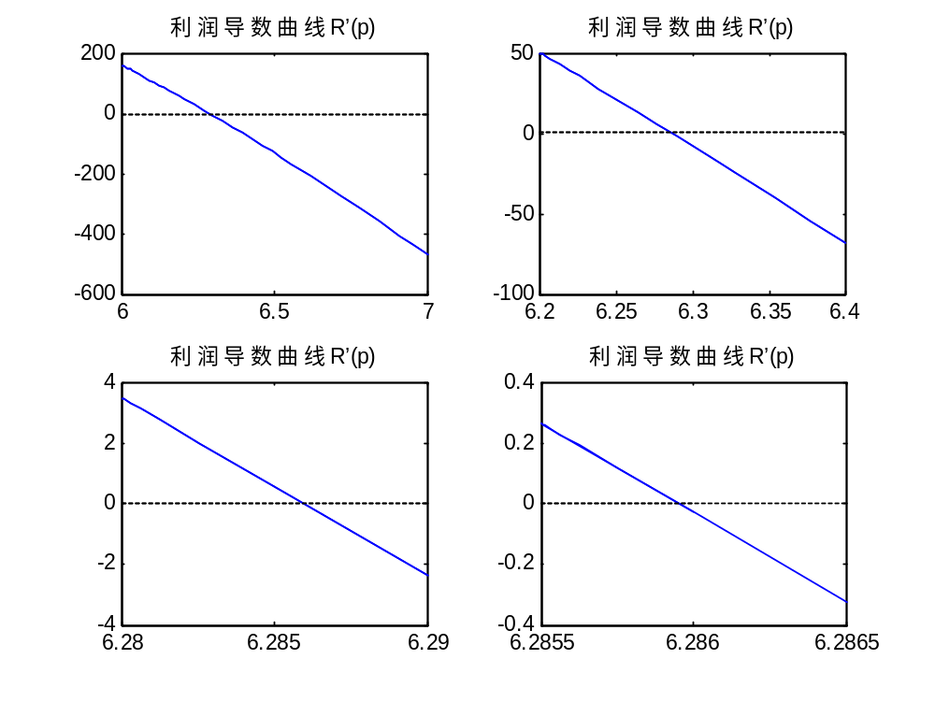
模型求解
引 例
1.图形法
另一个零点：放大
6.2860

Slide 16
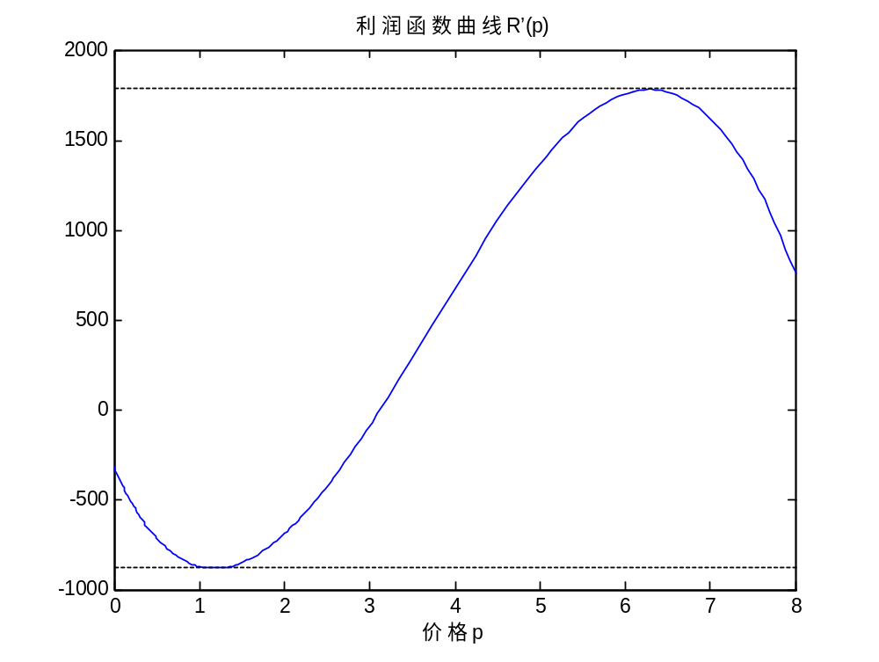
引 例
模型求解
数值解为：
p1=1.1764
p2=6.2860
1.1764
6.2860

Slide 17


代数程的常用求解方法
1．图形放大法
2. 区间迭代法
3．点迭代法
返 回

Slide 18
图形放大法
图形放大法-步骤
求解方程 f(x)=0
1）建立坐标系xoy，画曲线 y=f(x)；
2）观察曲线y= f(x)与 x轴相交的交点；
3）将交点逐一进行局部放大；
4）该交点的横坐标值就是方程的根。

Slide 19
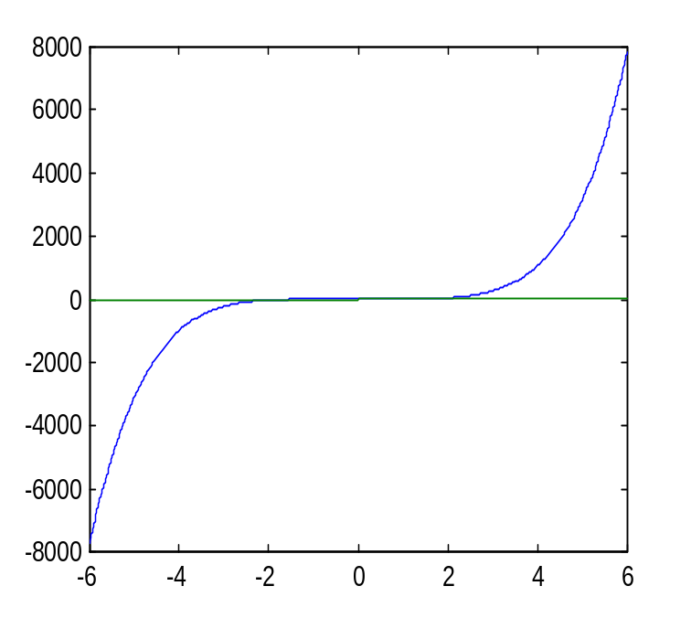

图形放大法
方程求解-举例
例1: 求方程 x⁵ +2x² + 4 = 0 的一个根.
该方程有几个根？寻找其中一个实根，并且达到一定的精度。
画方程曲线图（tuxfd.m）
x=-6:0.01:6;
y=x.^5+2.*x.^2+4;
plot(x,y),hold on,
line([-6,6],[0,0])
或
ezplot(‘f(x)’,[-6,6])
区间缩小，放大图形 [-6, 6] -> [-2, 2]

Slide 20
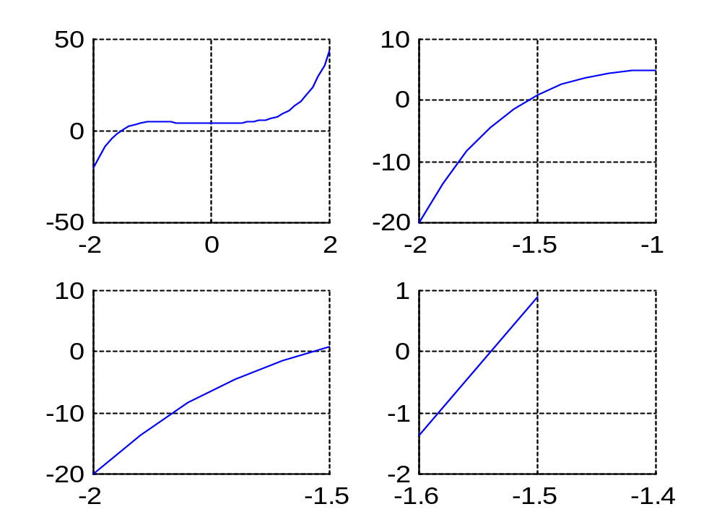
图形放大法
放大
逐次缩小区间，观察一个根在-1.6 ~ -1.5之间。

Slide 21
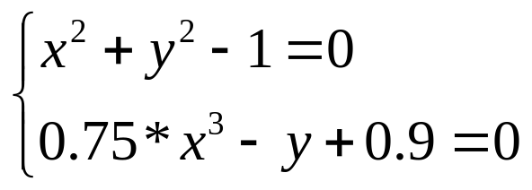
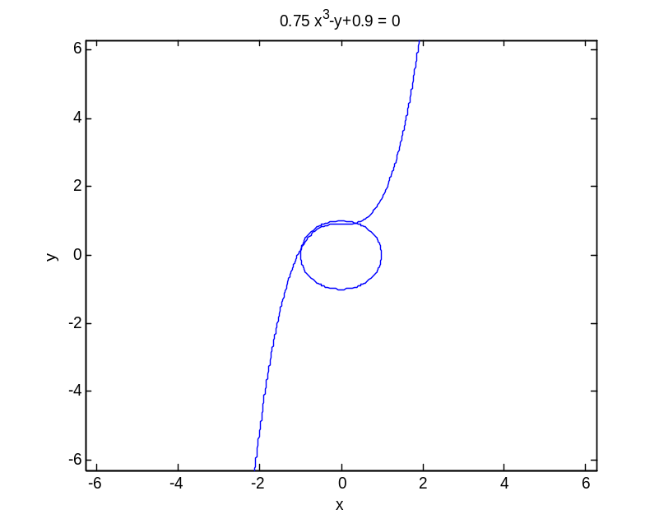
图形放大法
方程组求解举例
例2: 用图解法求下列代数方程组的根
ezplot('x^2+y^2-1')
hold on
ezplot('0.75*x^3-y+0.9')

Slide 22
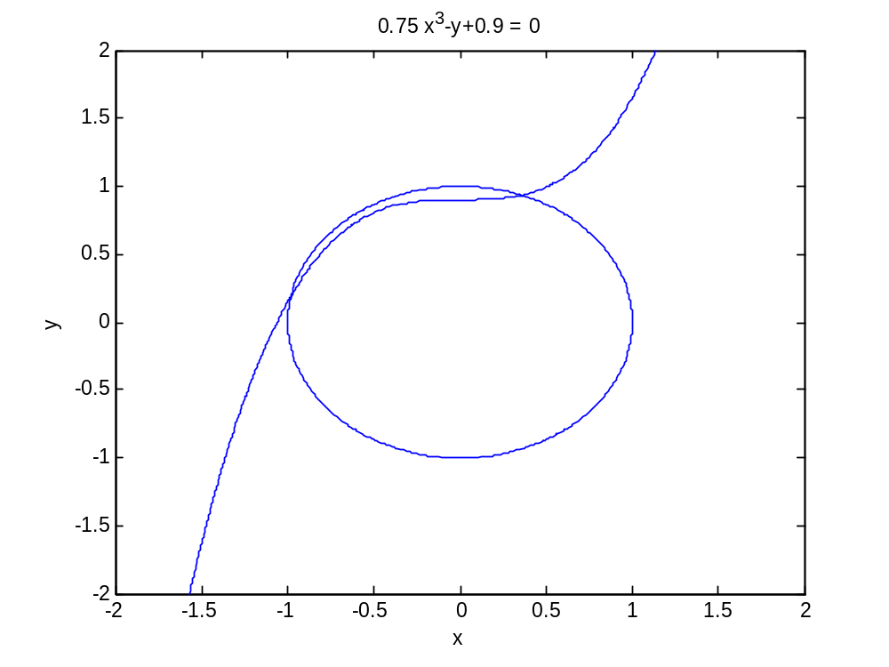
图形放大法
图形放大
Matlab 程序
ezplot('x^2+y^2-1‘，[-2，2])
hold on
ezplot('0.75*x^3-y+0.9‘， [-2，2])

Slide 23
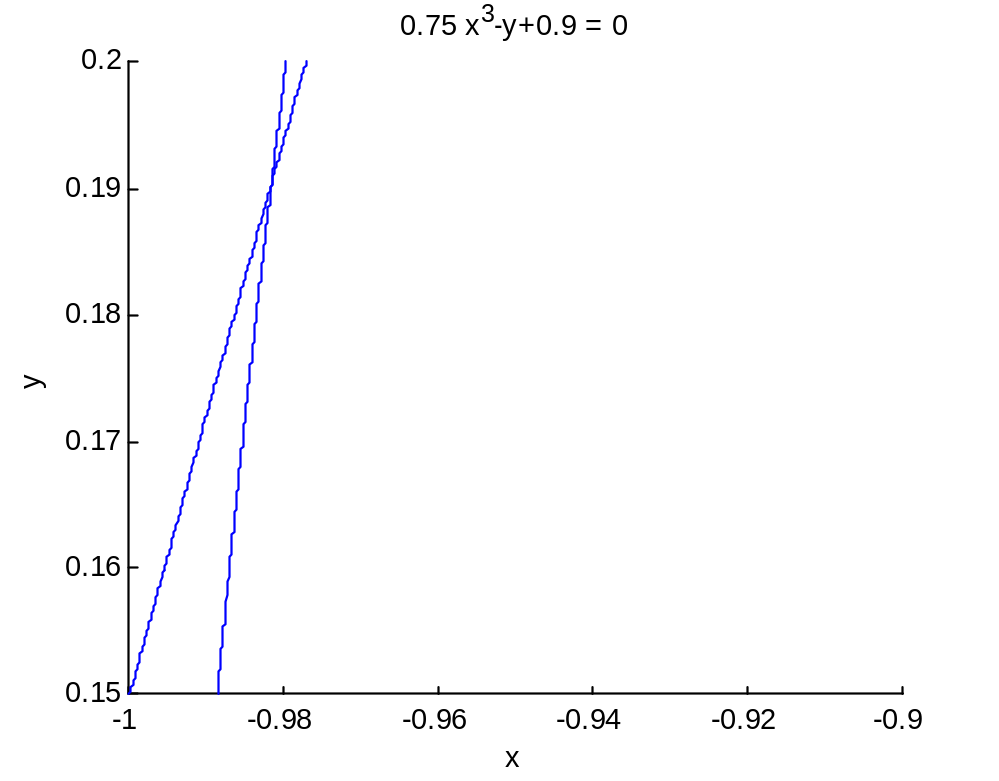
图形放大法
图形放大-继续
ezplot('x^2+y^2-1‘，[-1,-0.9,0.15,0.2])
hold on
ezplot('0.75*x^3-y+0.9‘， [-1,-0.9,0.15,0.2])
图形放大
(-0.9817, 0.1904)

Slide 24
图形放大法
结果验证
Matlab提供的数值求解-函数solve
syms x y;
[x,y]=solve(x^2+y^2-1,75*x^3/100-y+9/10);
double(x), double(y)
输出结果：
x= 0.3570
0.8663 + 1.2154i
-0.5540 + 0.3547i
-0.9817
-0.5540 - 0.3547i
0.8663 - 1.2154i
y = 0.9341
-1.4916 + 0.7059i
0.9293 + 0.2114i
0.1904
0.9293 - 0.2114i
-1.4916 - 0.7059i

Slide 25
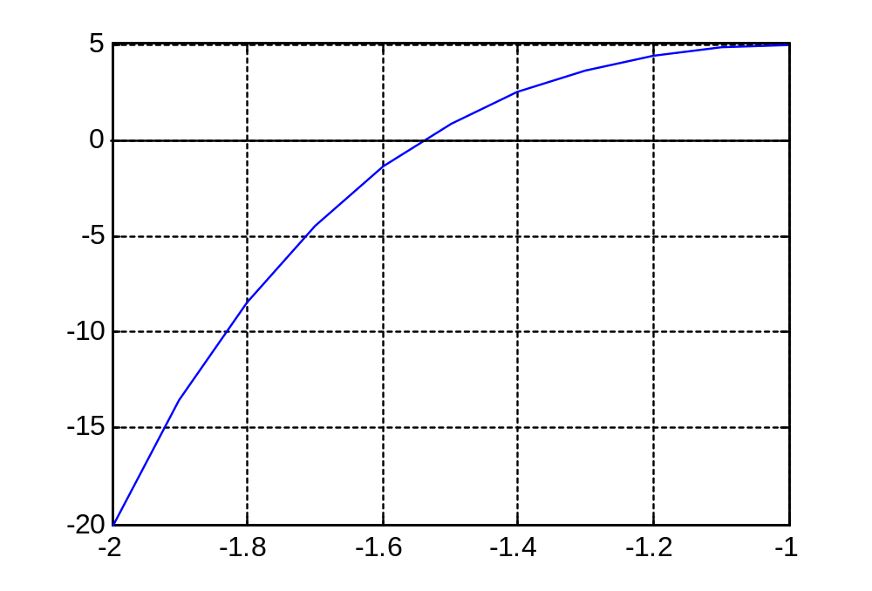



区间迭代法
数值迭代又分为两类：区间迭代和点迭代
区间迭代方法之一：
二分法
[x₂, x₁] → [x₃, x₁]
区间迭代方法之一：
黄金分割法=0.618法

Slide 26
点迭代法
引例： 3x−e^{x} = 0
1）该方程有多少个根？如何判 断？
2）如何进行点迭代求解？
方程等价变形： x = e^{x}/3
0 1/3
1/3 0.4652
0.4652 0.5308
左右：越来越接近

Slide 27
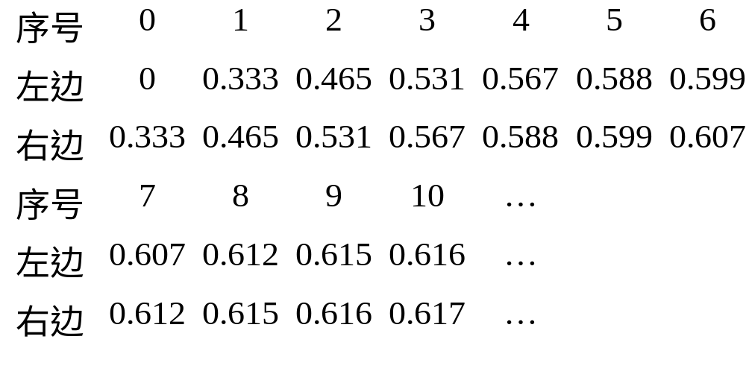
点迭代法
观察迭代产生的等式左右的结果：越来越接近
方程3x−e^{x}=0的迭代求解表： x = e^{x}/3

Slide 28
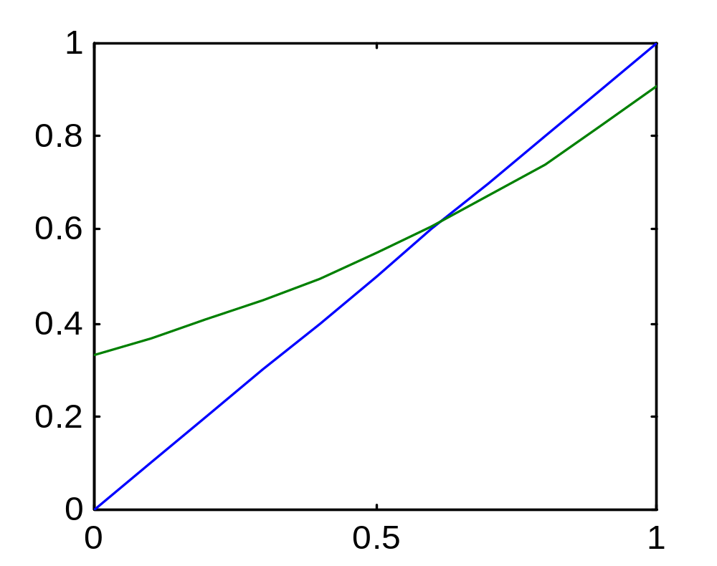
点迭代法
图形表示点迭代
y=x
点迭代过程如图所示
y =e^{x}/3
0.616

Slide 29
点迭代法
点迭代的步骤与问题
迭代步骤：3步
方程： f (x) = 0
构造迭代函数：x = ϕ (x) 经过简单变形
产生迭代序列：
x_{n+1} = ϕ (x_{n})，n =0，1，…
给定迭代初值x₀
思考问题：3个
1.迭代表达式x = ϕ (x)是否唯一？
2.迭代产生的序列是否一定会收敛？
3. 迭代收敛性与初始值x₀是否有关？

Slide 30
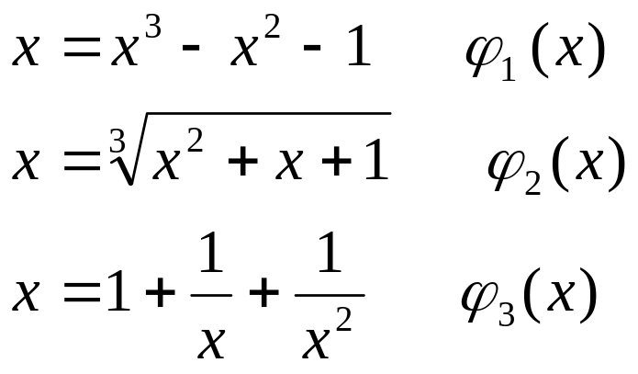

点迭代法
点迭代举例-函数构造
例：用点迭代方法求解方程 x³ -x² -x-1 = 0
解： 第一步 构造迭代函数：
x=ϕ (x)

Slide 31
点迭代法
迭代举例-Matlab实现程序
第二/三步 迭代+初始值
设定初值 x₀=1，
x_{n+1} = ϕ (x_{n})，n =0，1，…
用 MATLAB 编程（died2.m)
x(1)=1;y(1)=1;z(1)=1;%(初始点）
for k=1:20
x(k+1)=x(k)^3-x(k)^2-1; % ϕ ₁ (x)
y(k+1)=(y(k)^2+y(k)+1)^(1/3); % ϕ ₂ (y)
z(k+1)=1+1/z(k)+1/z(k)^2; % ϕ ₃ (z)
end
x，y，z

Slide 32
点迭代法
计算结果
序号
ϕ
(
x
)
ϕ
(
x
)
序号
ϕ
(
x
)
ϕ
(
x
)
2
3
2
3
1
1.4422
3.0000
8
1.8175
1.8136
2
1.6537
1.4444
9
1.8385
1.8554
3
1.7532
2.1716
10
1.8389
1.8294
4
1.7995
1.6725
11
1.8391
1.8454
5
1.8209
1.9554
12
1.8392
1.8355
6
1.8308
1.7730
13
1.8392
1.8416
7
1.8354
1.8822
精确解：x=1.8393
ϕ₁(x)的迭代是失败的（迭代不收敛 ）。

Slide 33
点迭代法
观察结论
迭代函数ϕ₂(x)和ϕ₃(x)的选取是成功的。精确解为 x=1.8393。 并且选取函数ϕ₂(x)、ϕ₃(x)其收敛速度不一致，前者的速度快些！
提出问题
对于给定的方程 f(x) = 0, 有多种方式将它改写成等价的形式 x = ϕ (x)。但重要的是
如何改写使得序列收敛？并且收敛速度快？
解决办法？

Slide 34
点迭代法
加速迭代收敛
若 x= ϕ (x) 迭代不收敛，则不直接使用ϕ (x)迭代，
而用由ϕ (x)与x的加权平均：
h(x) =λ ϕ (x) +(1−λ)x
进行迭代，其中λ为参数。显然
x满足 x = h (x) x满足 x = ϕ (x)
x_{n+1} = h (x_{n}) x_{n+1} = ϕ (x_{n})
关键是如何确定函数h(x) 中的参数λ ？

Slide 35
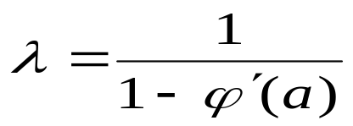
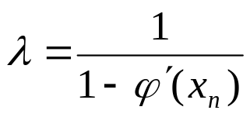
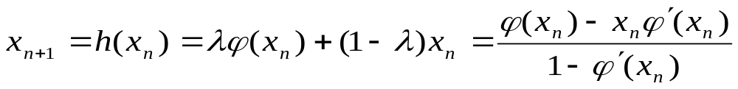
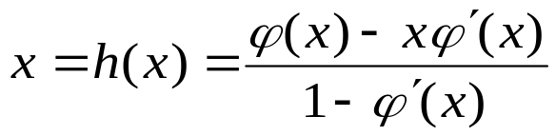
点迭代法
加速迭代收敛:参数λ如何确定?
理论证明：在满足|h’(x)|<1的条件下，迭代过程收敛
令 h’(a)=0，
即 λ ϕ ’(a) +(1−λ)=0, 解出
用x_{n}替换a，得
加速迭代过程：
加速迭代函数：

Slide 36
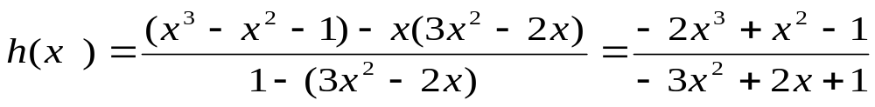
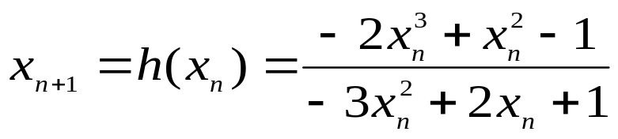
点迭代法
加速迭代-举例
例如：当ϕ ₁(x)= x³-x²-1时，进行改进得：
加速迭代过程：
实验发现，它比ϕ₂(x) ， ϕ ₃(x)的收敛速度要快！

Slide 37
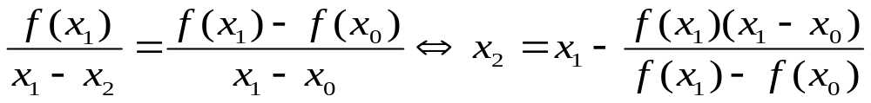
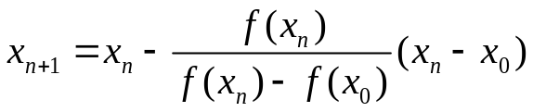




点迭代法
几个经典的点迭代方法
1、单点割线法:x_{n}与x₀
单点割线法：迭代公式

Slide 38
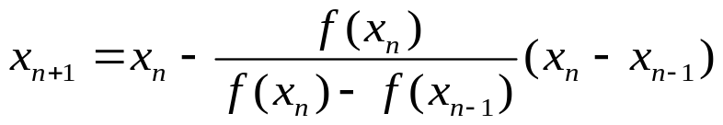
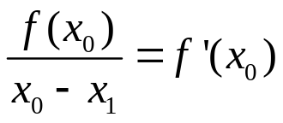
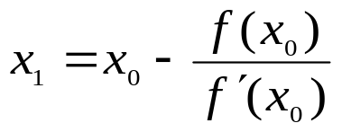
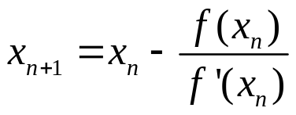
点迭代法
几个经典的点迭代方法
2、两点割线法: x_{n}与x_{n-1}
3、牛顿切线法:x_{n}切线

Slide 39
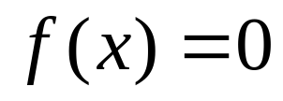
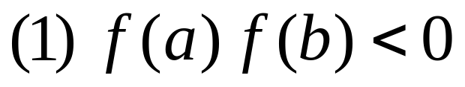
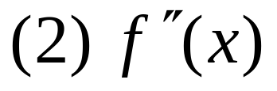
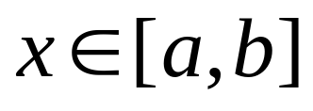
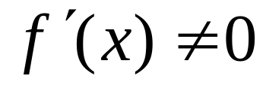
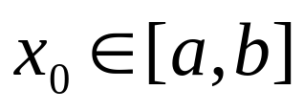
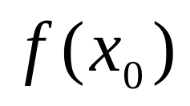
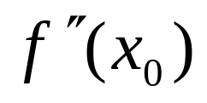
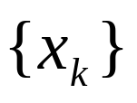
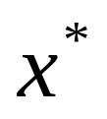
牛顿迭代法收敛性定理
定理 对于方程
，若存在区间[a,b]，使
在区间[a,b]上连续且符号一致；
（3）对于任意的
则当迭代初始值
，且
与
保持同号时，
牛顿迭代法产生的迭代序列
收敛于方程在区间[a,b]上的唯一解
并且是平方收敛的。

Slide 40
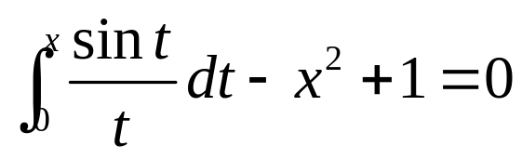
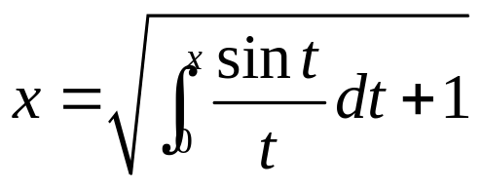
简单迭代法的应用
例：计算下列方程的解。
使用简单迭代方法求解如下。得到方程的等价形式
下面是简单的迭代程序：
x=5;
for i=1:20
x=sqrt(double(int(sym('sin(t)/t'),0,x))+1)
end
注释：这里设计积分的函数int的使用，可以查看相关的帮助。

Slide 41
Matlab软件求解法
1、方程(组)， f₁(x) = 0,…, f_{n}(x) = 0, x = (x₁,…,x_{n}) solve
syms x, solve(f₁(x),f₂(x),…,f_{n}(x) )
solve是符号求解命令, 方程中出现的所有变量或参数都要事先定义为符号变量。
2、方程(组)， f₁(x) = 0,…,f_{n}(x) = 0, x = (x₁,…,x_{n}) fsolve
X = fsolve (‘fun’, X0, options)
fun.m
function f = fun(x)
f(1)= f₁(x) ;
……
f(n)= f_{n}(x) ；
初值
1）可以省略。
2）options 可以用optimoptions来设置。
注意：以上方程组求解方法：适合方程求解;
fsolve还可解非线性超定方程组.

Slide 42
Matlab软件求解法
3、单变量方程， f(x) = 0
方程求解还有一些其他的 Matlab函数 fzero
[x,fv,ef,out] = fzero (fun, X0, options)
@myfun
myfun是MATLAB函数:
function f = myfun(x)
f= f(x) ;
或
@(x) f(x)
1）可以省略。
2）options可以用optimset来设置。
初值或有根区间

Slide 43
Matlab软件求解法
4、多项式方程： a_{m}x^{m}+a_{m-1}x^{m-1}+…+a₀ = 0 roots
p=[a_{m}, a_{m-1}, …,a₀]；
roots(p)
特点：可以找出全部根。
5、线性方程组： AX = b
其中A是m×n阶矩阵，b是m维向量。
x=A \b
or x=inv(A)*b
特点：只能求出一个特解。
“\”还可解线性超定方程组.

Slide 44


Matlab软件求解法
solve()语句的用法
①单变量方程
1）符号方程
例1： 求解方程 ax²+bx+c = 0
输入:
>> syms x a b c
>> x1=solve(a*x^2+b*x+c)
输出
x1 =
-(b + (b^2 - 4*a*c)^(1/2))/(2*a)
-(b - (b^2 - 4*a*c)^(1/2))/(2*a)

Slide 45

Matlab软件求解法
2）数值方程
例2： 解方程： x³-2x²=x-1
解：
syms x, s=solve(x^3-2*x^2-x+1)
double(s)或vpa(s)
输出：
s =
root(z^3 - 2*z^2 - z + 1, z, 1)
root(z^3 - 2*z^2 - z + 1, z, 2)
root(z^3 - 2*z^2 - z + 1, z, 3)
double(s)
ans =
0.5550
-0.8019
2.2470
vpa(s)
ans =
0.55495813208737119142219487100641
-0.80193773580483825247220463901489
2.2469796037174670610500097680085

Slide 46

Matlab软件求解法
3）无穷解
例3 求解方程： tan(x)-sin(x)=0
输入: solve(tan(x)-sin(x))
输出： 0 (不能给出全部解）

Slide 47

Matlab软件求解法
solve()语句的用法
② 方程组
例4
输入： syms x y
[x,y]=solve(x^2+y^2-1,75*x^3/100-y+9/10);
x1=double(x), y1=double(y),
输出：
x1 =
-0.9817 + 0.0000i
0.3570 + 0.0000i
-0.5540 - 0.3547i
-0.5540 + 0.3547i
0.8663 - 1.2154i
0.8663 + 1.2154i
y1 =
0.1904 + 0.0000i
0.9341 + 0.0000i
0.9293 - 0.2114i
0.9293 + 0.2114i
-1.4916 - 0.7059i
-1.4916 + 0.7059i

Slide 48

Matlab软件求解法
solve()语句的用法
例5：求解方程组
解① 输入：
syms x y z, [x,y,z]=solve(sin(x)+y^2+log(z)-7, …
3*x+2^y-z^3+1,x+y+z-5,x,y,z)
输出：
x = 5.1004127298867761621009050441017
y = -2.6442371270278301895646143811868
z = 2.543824397141054027463709337085

Slide 49
Matlab软件求解法
fsolve()语句的用法
解②：1）建立方程组的M-函数文件(nxxf.m)
function eq=nxxf(x)
eq(1)=sin(x(1))+x(2)^2+log(x(3))-7;
eq(2)=3*x(1)+2^x(2)-x(3)^3+1;
eq(3)=x(1)+x(2)+x(3)-5;
运行程序(test4.m)
[y,error]=fsolve('nxxf',[1,1,1])
3）运行结果：
y= 0.5990 2.3959 2.0050
error =1.0e-010 *
0.2213 0.3803 -0.0005

Slide 50
Matlab软件求解法
fsolve()语句的用法
解②：改变初值会怎么样？
1）建立求方程组函数值的M-函数文件(nxxf.m)
function eq=nxxf(x)
eq(1)=sin(x(1))+x(2)^2+log(x(3))-7;
eq(2)=3*x(1)+2^x(2)-x(3)^3+1;
eq(3)=x(1)+x(2)+x(3)-5;
运行程序(test4.m)
[y,error]=fsolve('nxxf',[0,0,0])
3）运行结果：
Objective function is returning undefined values at initial point. FSOLVE cannot continue.
目标函数在初始点返回了没有定义的值，fsolve不能继续

Slide 51

Matlab软件求解法
fsolve()语句的用法
想
1) fsolve 的输入中解的初值会影响输出的解吗？
fsolve 的输入中解的初值的选择应注意些什么？
如何选择fsolve的输入中解的恰当初值？

Slide 52
Matlab软件求解法
fzero()语句的用法: 求解 tan(x)-sin(x)=0
用于求单变量方程的根,所采用的算法主要是二分法,割线法和逆二次插值法的混合方法.
1）建立方程组的M-函数文件
function eq=sfun(x)
eq= tan(x)-sin(x);
运行程序(test4.m)
[y,fv,ef,out]=fzero(@sfun,[-0.1*pi,2.1*pi])
3）运行结果：
y =3.1416, fv =-2.4493e-16, ef =1
out =
包含以下字段的 struct:
intervaliterations: 0 iterations: 3 funcCount: 5
algorithm: 'bisection, interpolation'
message: '在区间 [-0.314159, 6.59734] 中发现零'

Slide 53


Matlab软件求解法
roots()语句的用法
例6：求解多项式方程 x⁹+x⁸+1=0
输入: p=[1,1,0,0,0,0,0,0,0,1];
roots(p)
输出:
-1.2131
-0.9017 + 0.5753i
-0.9017 - 0.5753i
-0.2694 + 0.9406i
-0.2694 - 0.9406i
0.4168 + 0.8419i
0.4168 - 0.8419i
0.8608 + 0.3344i
0.8608 - 0.3344i

Slide 54

Matlab软件求解法
A\b 和inv()语句的用法
例7: AX = b,
解: 输入:A=[1 2 3; 4 5 6; 7 8 9]; b=[6; 14; -3];
    x1=A\b, x2=inv(A)*b, x3=pinv(A)*b
    输出: 警告: 矩阵接近奇异值，或者缩放错误。结果可能不准确。RCOND = 1.541976e-18。
x1 =
1.0e+17 *
1.1259
-2.2518
1.1259
x2 =
1.0e+17 *
1.1259
-2.2518
1.1259
x3 =
-7.0833
-0.5000
6.0833

Slide 55
Matlab软件求解法
A\b 和inv()语句的用法
例7: AX = b,
检验：
A*x1-b
ans =
-6
-142
3
A*x2-b
ans =
-6
-142
3
A*x3-b
ans =
4.1667
-8.3333
4.1667
思考
1、题中rank(A)=rank(A|b)=2<3, 该方程组有无穷解。
2、输出结果是否一致？
3、如何求方程组的全部解？

Slide 56
Matlab软件求解法
1、以三种方法求线性方程组AX=b的解
A=gallery(5); % 生成5阶矩阵A
A(:,1)=[]; % 去掉矩阵A的第一列
b=[1.7 7.5 6.3 0.83 -0.082]';
x=inv(A'*A)*A'*b,
xx=pinv(A)*b,
xxx=A\b
2、比较三种解的误差
e=norm(b-A*x),
ee=norm(b-A*xx),
eee=norm(b-A*xxx)
e = 1.3871
ee = 0.0474
eee = 0.0474

Slide 57
范 例
放射性废物的处理问题
【问题背景】
一段时间, 美国原子能委员会是按以下方式处理浓缩放射性废物的. 他们将废物装入密封性能很好的圆桶中, 然后扔到水深300英尺的海里. 这种做法是否会造成放射性污染, 很自然地引起了生态学家及社会各界的关注. 原子能委员会一再保证, 圆桶非常坚固, 决不会破漏, 这种做法是绝对安全的. 然而一些工程师们却对此表示怀疑, 他们认为圆桶在海底相撞时有可能发生破裂. 由此双方展开了一场笔墨官司.
究竟谁的意见正确呢? 只能让事实说话了!

Slide 58
范 例
问题分析
问题的关键在于圆桶到底能承受多大速度的碰撞? 圆桶和海底碰撞时的速度有多大?
工程师们进行了大量破坏性的实验, 发现圆桶在直线速度为40 ft/s 的冲撞下会发生破裂, 剩下的问题就是计算圆桶沉入300 ft 深的海底时, 其末速度究竟有多大?

Slide 59
范 例
问题假设
1. 使用55加仑的圆桶; ( 1加仑 = 3.7854升 )
2. 装满放射性废物时的圆桶重量为
W = 527.436磅 (1 磅 = 0.4526公斤 )
3. 在海水中圆桶受到的浮力 B = 470.327磅
4. 圆桶下沉时受到海水的阻力 D = C v
C 为常数, 经测算得: C = 0.08.
5. 建立坐标系, 取垂直向下为坐标方向 y ,
海平面为坐标原点.
0
y

Slide 60

范 例
建立模型
根据牛顿第二定律, 圆桶下沉时应满足微分方程:
B
=
470
.
327
W = 527.436
C = 0.08

Slide 61

范 例
模型求解
为了求出圆桶与海底的碰撞速度v(t), 需要求出圆桶下沉到海底300英尺时的时间 t, 再计算v(t)，要做到这一点是十分困难的. 若将速度v 看成是海水深度y 的函数, 即
由复合函数的求导法知

Slide 62

范 例
模型求解
难以直接求出 v的表达式！
借助数值方法求出 v(300)=45.1ft/s，显然大于40ft/s。
结论：放射性废物不能随意放入公海！

Slide 63



课堂延伸
非线性方程组求解的迭代方法
给定非线性方程组
改写成等价的方程组
类似于单变量的简单迭代法
x：向量

Slide 64


课堂延伸
举例
例4
构造如下的迭代函数：
（1）
（2）
或
想：迭代序列如何表示？

Slide 65



课堂延伸
迭代序列的表示
迭代产生的数列是：
(x₁₁,x₁₂), (x₂₁,x₂₂), …, (x_{n1},x_{n2}),…
Matlab软件中的数组表示：

Slide 66
课堂延伸
Matlab程序：只输出最后结果：一维向量
x=[0,0];y=[0,0]; （died5.m,died55.m)
for k=1:4
x(1)=0.1*x(1)^2+0.1*x(2)^2+0.8
x(2)=0.1*x(1)*x(2)^2+0.1*x(1)+0.8
y(1)=(10*y(2)-8)/(y(2)^2+1)
y(2)=sqrt(10*y(1)-8-y(1)^2)
end
x,y,
(1)
(2)
尝试：
选择初始点: (0, 0), (2, 3), (8, 9)，…
迭代次数逐次增加，观察结果。

Slide 67
课堂延伸
Matlab程序：输出中间迭代结果：二维向量
x=[];y=[]; %(died55.m)
x(1,1)=0;x(1,2)=1;y(1,1)=0.5;y(1,2)=0.5;
for k=2:8
x(k,1)=0.1*x(k-1,1)^2+0.1*x(k-1,2)^2+0.8;
x(k,2)=0.1*x(k-1,1)*x(k-1,2)^2+0.1*x(k-1,1)+0.8;
y(k,1)=(10*y(k-1,2)-8)/(y(k-1,2)^2+1);
y(k,2)=sqrt(10*y(k-1,1)-8-y(k-1,1)^2);
end
x,y, % 显示解的向量形式.
(1)
(2)

Slide 68
课堂延伸
迭代结果：二维向量
x = 0 1.0000
0.9000 0.8000
0.9450 0.9476
0.9791 0.9794
0.9918 0.9918
0.9967 0.9967
0.9987 0.9987
0.9995 0.9995
y =0.5000 0.5000
-2.4000 0 + 1.8028i
3.5556 - 8.0123i 0 + 6.1449i
0.2176 - 1.6716i 8.9872 - 1.2878i
0.9861 + 0.1242i 2.5696 - 3.1112i
1.7722 + 1.3369i 1.0606 + 0.4699i
2.0884 + 1.3747i 3.1930 + 1.3515i
2.1005 - 0.4925i 3.4312 + 1.1666i
收敛
不收敛

